Slide 1
日本動漫
王沛瀅、陳俐蓁、黃靖喧、費湘潁

Slide 2
目錄
日本動漫的源起及演進
知名動畫家及其作品
動漫對青少年及兒童之影響
動漫的派別及專有名詞

Slide 3

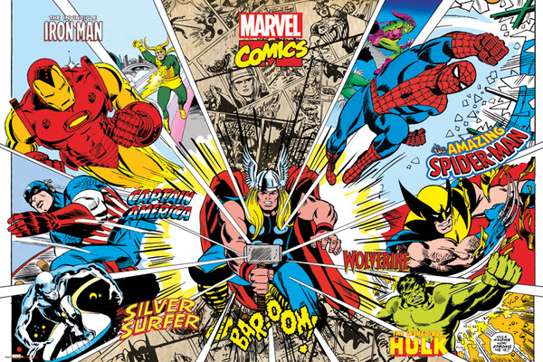
漫畫的源起
日 本 動 漫 的 源 起 及 演 進
關於漫畫的起源，最早可以追溯到原始時代的洞窟壁畫。
目前閱聽大眾與學者專家所談之漫畫，多以1930年代後美國漫畫（comics）與二次戰後日本漫畫（manga）為代表。
美國漫畫(comics)
日本漫畫(manga)

Slide 4
漫畫的源起
日 本 動 漫 的 源 起 及 演 進
日本漫畫，關於其發展的起源主要有兩種看法。
第一種看法認為，最早被稱為漫畫的作品，是12世紀的「鳥獸戲畫」－一種以擬人化的動物來諷刺政治腐敗的漫畫作品，鳥獸戲畫用詼諧逗趣的方式諷刺世間百態；而另一派則主張，日本漫畫的開端是17世紀江戶時期的「鳥羽繪」。
在發展初期的日本漫畫，由於過度著重新聞與政治時事，在二次世界大戰期間，甚至成為政令宣導的工具。戰後，以著名漫畫家手塚治虫為起點與代表的「故事型漫畫」（story manga），逐漸取代傳統的諷刺漫畫，成為漫畫表現形式的主流，世人所熟知的日本漫畫由此開始成長與茁壯。

Slide 5
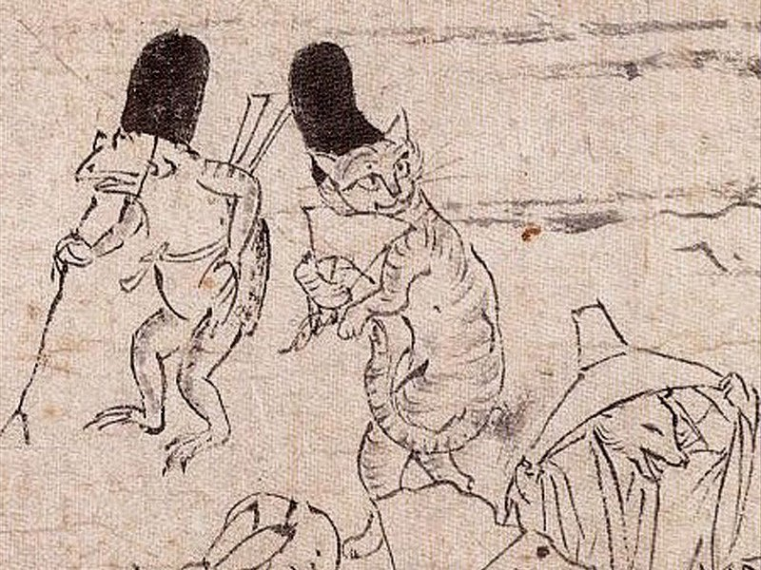
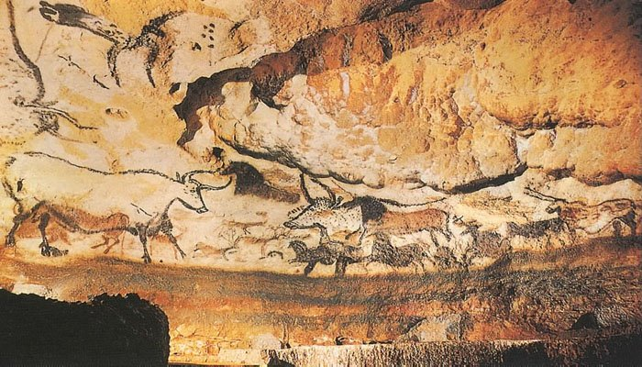
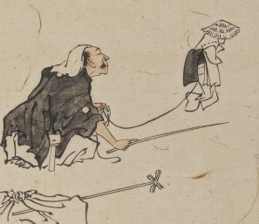
日 本 動 漫 的 源 起 及 演 進
漫畫的源起
鳥獸戲畫
用詼諧逗趣的方式諷刺世間百態
洞窟壁畫
至今一萬五千至一萬年前
史前時代人類已知在牆上作畫
鳥羽繪
為浮世繪的其中一個種類
常常將人物的手足畫得很長、很滑稽
屬戱畫的一種、類似現代漫畫

Slide 6
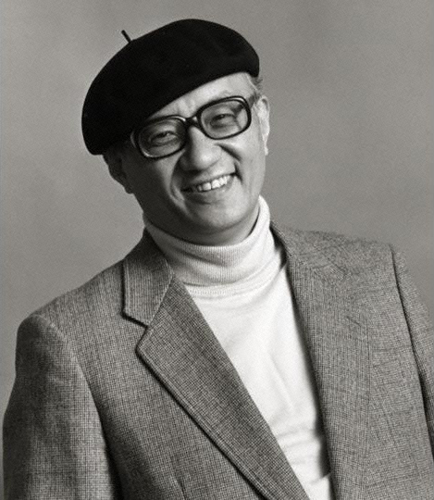
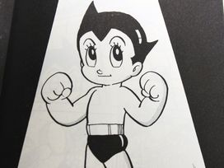
漫畫的盛行
日 本 動 漫 的 源 起 及 演 進
雖然日本電影工作者已於較早的時期開始製作動畫，不過日本第一套大受歡迎的動畫卻在1963年才出現，漫畫大師手塚治虫創作的漫畫作品《原子小金剛》，由於當時正處二戰後泡沫經濟下的日本，人民過著貧困的日子，手塚利用低成本的制作方式，製作每集約24分鐘，每日於電視台播放，在當時頗受好評。

Slide 7
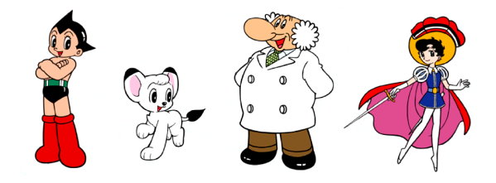
漫畫的盛行
日 本 動 漫 的 源 起 及 演 進
手塚治虫不僅是日本的漫畫之父，對日本動畫的發展也影響深遠。手塚治虫受到迪士尼動畫的影響，從小抱持著製作動畫的夢想。為了完成這個夢想，他將創作漫畫的所得，設立「虫製作」公司，堅持拍攝有日本特色的動畫。
動畫「原子小金剛」成功，為剛起步的日本動畫奠定了日後蓬勃發展的基礎。特別是，手塚治虫為了降低成本，所採用的動畫製作方法，不僅成為日本動畫製作的通則，也成了日本動畫的特色。
Notes:
由於當時正處二戰後泡沫經濟下的日本，人民過著貧困的日子，手塚利用低成本的制作方式，製作每集約24分鐘，每日於電視台播放，在當時頗受好評。

Slide 8
原子小金剛
日 本 動 漫 的 源 起 及 演 進
播放影片
【童年回憶】原子小金剛（鉄腕アトム）1963~2009
https://www.youtube.com/watch?v=mFLe40PIcnk
Notes:
由於當時正處二戰後泡沫經濟下的日本，人民過著貧困的日子，手塚利用低成本的制作方式，製作每集約24分鐘，每日於電視台播放，在當時頗受好評。

Slide 9
漫畫的盛行
日 本 動 漫 的 源 起 及 演 進
日本漫畫在手塚治虫的帶領下，進入了蓬勃發展的時期。特別是1960年代漫畫週刊的誕生，改變了日本讀者閱讀漫畫的習慣。漫畫週刊採用中國傳統說書的「欲知結果如何，請看下回分解」手法，引發讀者期待下週漫畫連載的欲望，不但形成了讀者的共同體驗，也藉由讀者的共同討論，將閱讀漫畫的喜悅經驗得以傳達至周遭的人們。這種週刊漫畫形式，結合商業手法的操作，一方面使得漫畫週刊的每週的銷售量節節上升；另一方面，共同的閱讀經驗，也使同一世代讀者群產生連帶感，形塑了這個世代特有的價值觀念。

Slide 10



漫畫的盛行
日 本 動 漫 的 源 起 及 演 進

Slide 11
日本的漫畫之父
日 本 動 漫 的 源 起 及 演 進
手塚治虫對日本漫畫重大的貢獻主要有下列兩項：
第一，在漫畫構圖上引進電影的蒙太奇（montage）手法，將單獨的畫面組織連結，形成一個完整的故事。
第二，像創作小說與拍攝電影一樣，賦予漫畫複雜的故事情節，使漫畫脫離勸善罰惡的說教性劇情，豐富了漫畫的內容。
在今天被認為理所當然的事，在當時是漫畫的一大創舉。

Slide 12
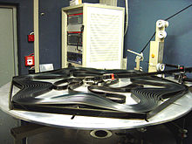
日本的漫畫之父
日 本 動 漫 的 源 起 及 演 進
什麼是蒙太奇？
Ans:
世界著名的電影理論家Balázs Béla（1886-1952）對「蒙太奇」做了以下的解釋：
「蒙太奇就是把導演攝影下來一個一個的鏡頭，依照著一定的順序連結，進而將這些具有連續性的鏡頭綜合，使它產生導演本身所意圖的效果。這種創造過程可以比喻成一個工程師把一些零零碎碎的機件組合，配成一件完整的機器一樣」（轉引自陳純真，2002）。

Slide 13
1980年代後的動漫產業
日 本 動 漫 的 源 起 及 演 進
到了1980年代初期，原本附屬於漫畫產業的動畫，開始逆轉其與漫畫的關係。在80年代以前，動畫製作公司與電視公司爭相拿著企劃案，向漫畫雜誌社爭取將漫畫改編成動畫；80年代之後，隨著電視機的普及，收看電視成為最主要的娛樂，漫畫雜誌社不再具有主導地位，動畫開始脫離漫畫的制約，躍升為日本大眾文化的主角。
因此，1980年代可說是日本動畫高度發展的年代。廣為世人所熟知的日本動畫大師宮崎駿、大友克洋與押井守等人，也是在這個時期展露頭角。
他們使世界的觀眾們認識了「日本Anime」這樣一個獨特的電影類型，並且對於日本動畫之後幾十年的發展產生極為重要的影響。

Slide 14
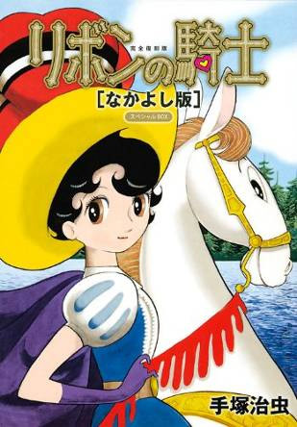
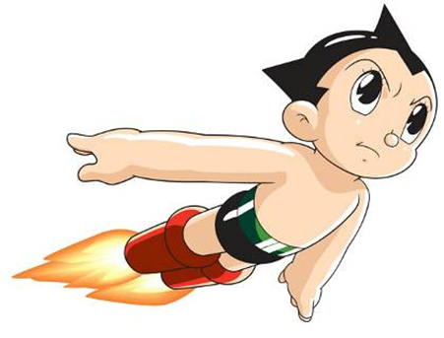
1960年代
知 名 動 畫 家 及 其 作 品
1963《原子小金剛》TV原作：手塚治虫
作為日本第一部動畫，此作令人感動，擁有經久不衰的魅力。可以說熱血少年的鼻祖，故事中貫穿始終的悲劇色彩令人回味無窮。

Slide 15
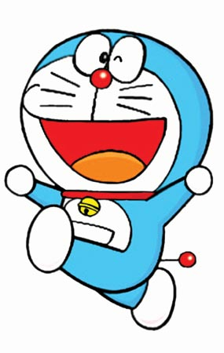
1970年代
知 名 動 畫 家 及 其 作 品
1971《魯邦三世》TV原作：加藤一彥，這部作品從此開闢了動漫史上的新紀元，被譽為日本動漫史上的“不死傳說”，是日本動漫的傳奇。
1972《科學小飛俠》TV原作：吉田竜夫
1973《哆啦A夢》TV原作：藤子·F·不二雄（藤本弘）
1975《一休傳奇》TV 聲優：藤田淑子，最早進入我國的日本動畫

Slide 16

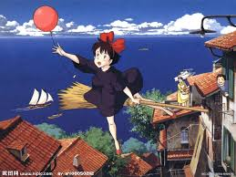
1980年代
知 名 動 畫 家 及 其 作 品
1983《足球小將》TV原作：高橋陽一
講述大空翼不斷追求夢想，在球場上拼搏的故事。正是因為這部作品，使日本足壇發生了翻天覆地的變化，甚至世界級球星阿奎羅、托雷斯等也都是在看過這部動畫後決心成為職業球員的。
1984《北斗神拳》TV原作：武論尊原哲夫
1984《風之谷》宮崎駿
1989《魔女宅急便》宮崎駿

Slide 17
1990年代
知 名 動 畫 家 及 其 作 品
1990《蠟筆小新》TV原作：臼井儀人
1990《櫻桃小丸子》TV原作：櫻桃子（三浦美紀）
1990《灌籃高 ​​手》TV原作：井上雄彥
該作在青少年中掀起了籃球熱潮，櫻木花道、流川楓等角色成為眾多年輕人心中的偶像。
1993《美少女戰士》TV原作：武內直子
1996《犬夜叉》作者：高橋留美子
1996《神奇寶貝》TV作者：湯山邦彥
1997《海賊王》作者：尾田榮一郎
日本在全世界銷量最高的漫畫，目前在全世界漫畫排行榜上位居第4。是日本的國民漫畫。曾連續十年保持銷量第一的記錄
1999《火影忍者》作者：岸本齊史

Slide 18
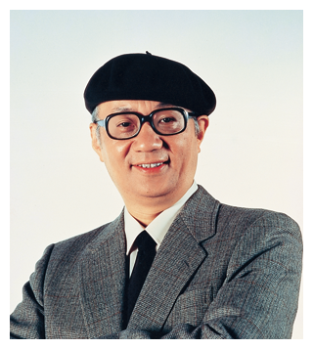
手塚治虫
知 名 動 畫 家 及 其 作 品
1928年11月3日誕生於日本大阪府豐能郡豐中町
擁有醫生、醫學博士、漫畫家、動畫家…等專業身分
被世人譽為「日本漫畫之父」、「漫畫之神」
手塚在1953年發表的《寶馬王子》（リボンの騎士），被公認是史上第一部少女漫畫，並奠定了美少女的常見造型特徵，如大眼睛和圓臉等

Slide 19
手塚治虫
知 名 動 畫 家 及 其 作 品
當時，美國動畫界巨頭迪士尼公司採用的是高成本、大製作類似「好萊塢」一樣的製作方式。耗費龐大的資金、時間、人力才能製作一部作品。甚至一部動畫就可以使一個工廠破產。
而手塚治虫認為：只要故事好，就算是兩張紙片也一樣可以吸引人。著力刻畫人物的內心，極大限度地節約製作成本。配合大量預定義的動作和電腦動畫來開發作品。
手塚治虫是位多產的創作者，40多年的創作生涯中，共畫了15萬頁400多部漫畫​作品，及60多部動畫作品。其作品十分豐富多樣，這些作品深深影響了後來的漫畫家的創作題材，所以手塚治虫被尊稱為日本漫畫之父。

Slide 20
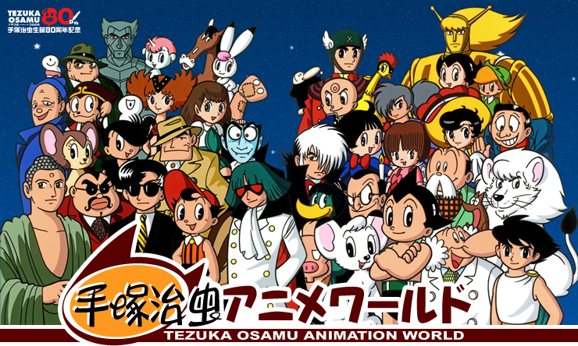
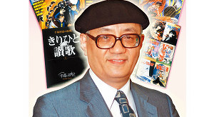
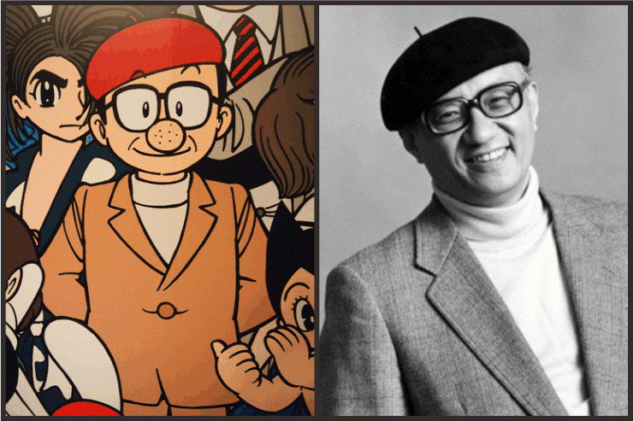
手塚治虫
知 名 動 畫 家 及 其 作 品

Slide 21
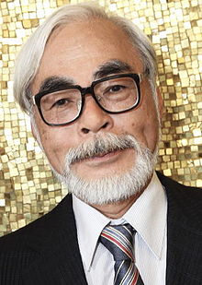
宮崎駿
知 名 動 畫 家 及 其 作 品
宮崎駿 1941 年 1 月 5 日生於東京，在四兄弟中排行第二。
1958 年，日本影史上第一部長篇彩色電影動畫《白蛇傳》上映了，還是高三學
生的宮崎駿迷上了這部片子，原本就喜愛漫畫的他開始對動畫產生興趣
1964 年，宮崎駿當上東映動畫勞工協會的秘書長
1978 年，第一部全程由宮崎駿監制的作品--《未來少年柯南》在 NHK 播出

Slide 22
宮崎駿
知 名 動 畫 家 及 其 作 品
頗受好評，宮崎駿的思想與風格在本片中得以展現。
1980 年，執導《魯邦三世‧卡里奧斯特羅城》(劇場版)
1984 年三月劇場動畫《風之谷》
1985 年，吉卜力工作室創立，開始制作《天空之城》從此宮崎駿開始了他個
人動畫生涯中最為輝煌的十年，同時也是動畫大發展的十年。例如1988 年的《龍貓》和 1990 年的《魔女宅急便》

Slide 23
宮崎駿對於動畫工作所堅持的信念
知 名 動 畫 家 及 其 作 品
宮崎駿對於動畫工作的信念
宮崎駿就是秉持童心看世界。無論時代如何變動，他始終透過動畫傳達希望。例如：在日本即將邁入泡沫經濟鼎盛期前，宮崎駿 1984 年就以《風之谷》提倡環保對人類社會的重要性，人類文明必須與大自然和平共生。
宮崎駿的作品，不像是迪士尼3D立體動畫都是由電腦操作，而是使用2D平面動畫，它的每一個角色，每一個角色的動作，當然還包括一景一物，這些全部都是採用人工畫，整部電影製作下來，好幾十萬或百萬張圖畫紙是絕對跑不掉的，這些都是宮崎駿所堅持的。

Slide 24
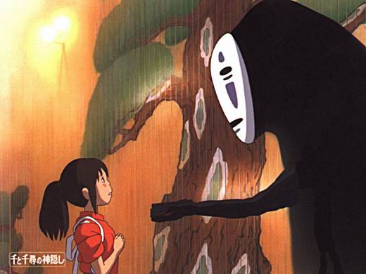
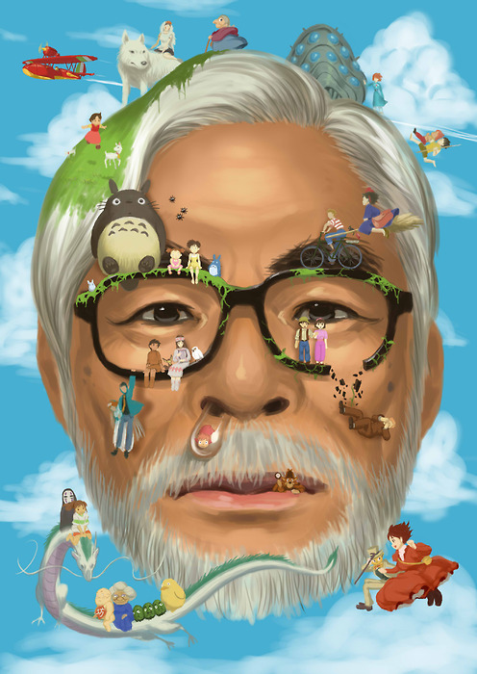

宮崎駿
知 名 動 畫 家 及 其 作 品

Slide 25
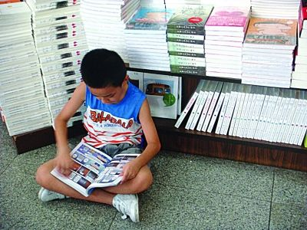
正面影響
動 漫 對 兒 童 及 青 少 年 的 影 響
抒發壓力情緒
提供創意,靈感
找到志同道合的朋友(生活圈變廣)
對日本來說為好的影響---對日本文化的認同
對家人友情更加重視(海賊王)

Slide 26
負面影響
動 漫 對 兒 童 及 青 少 年 的 影 響
和父母起衝突
金錢不足(壓縮餐費,交通費.…..等)
時間管理不正確(犧牲睡眠,念書時間......等)
因沉迷造成人際關係疏離
無心上課成績下滑(上課不專心,放空......等)
變宅男腐女
受劇情影響(犯罪,翹課,天馬行空不切實際……等)
審美觀改變(在現實中找不到像動漫裡一樣的女性或男性)

Slide 27
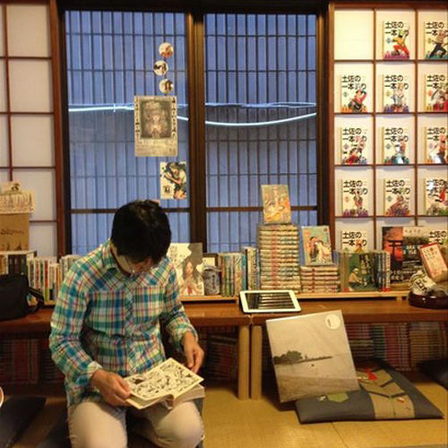
不知是好壞的影響
動 漫 對 兒 童 及 青 少 年 的 影 響
影響價值觀
影響說話行為模式
影響對他人看法

Slide 28
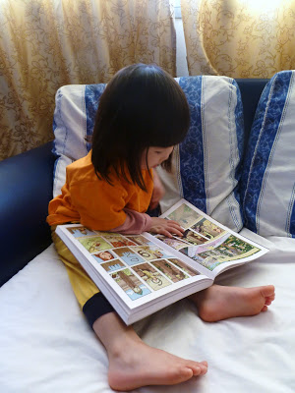
總結
動 漫 對 兒 童 及 青 少 年 的 影 響
影響了青少年的價值觀,對事物的看法,交友的態度
改變青少年做事效率
追尋不存在的東西
缺乏社交技能

Slide 29
電影動畫v.s電視動畫
動 漫 的 派 別 及 專 有 名 詞
舉例:宮崎駿系列動畫vs原子小金剛
報導http://buzzorange.com/2014/09/22/hayao-and-his-studio-how-it-went-down/
「我是一個 20 世紀的人，我不想面對 21 世紀。」宮崎駿曾說。

Slide 30
專有名詞
動 漫 的 派 別 及 專 有 名 詞
御宅族
推理小說家二階堂黎人的《恐怖的人狼城》總導讀文中，提到了「御宅族」這個名詞，括號註明是「節食忘寢、熱中嗜好的人」。
原指熱衷於動畫、漫畫及電腦遊戲（ACG）的人群，而現在一般泛指熱衷於次文化，或是對該文化有極深入了解的人。
腐女
腐女子的「腐」在日文有無可救藥的意思，而腐女子是專門指稱對於男男愛情——BL系作品情有獨鍾的女性，通常是喜歡此類作品的女性之間彼此自嘲的講法。非此族群以「腐女子」稱呼這些女性時，則是帶有貶低、蔑視意味的詞彙。在日本一些地方，直接稱呼對方為「腐女」是不禮貌的事情。

Slide 31
專有名詞
動 漫 的 派 別 及 專 有 名 詞
中二病
「中二病」這個名詞其實是用來調侃別人的精神年齡未成熟，行為舉止就像是在模仿動畫漫畫裡的人物。又因為這些行為很多都是模仿自《幽遊白書》、《火影忍者》等熱門作品，而裡面的主角年紀都在國中二年級左右，因此被戲稱為「中二病」。
同人
同人一詞來自日語的「どうじん」，原指有著相同志向的人們、同好。是動漫文化的用詞，指「自創、不受商業影響的自我創作」，或「自主」的創作。它比商業創作有較大的創作自由度，以及「想創作甚麼，便創作甚麼」的味道。

Slide 32
參考文獻
陳仲偉，2006。台灣漫畫文化史。台北：杜葳文化。
陳純真，2002。「簡論蒙太奇（上）」。夏潮人文電影學院。
（http://www.xiachao.org/i_page.asp?repno=439）
李世輝論文，媒體科技發展與文化仲介之研究：以日本動漫文化為例。
宮崎駿http://mepopedia.com/~web100a/hw07/hw07-1001445009/
手塚治虫http://tezukaosamu.net/jp/
http://jasonblog.tw/2011/08/osamu-tezuka-god-of-manga.html
http://big5.xinhuanet.com/gate/big5/news.xinhuanet.com/comic/2005-08/02/content_3299275.htm

